Slide 1
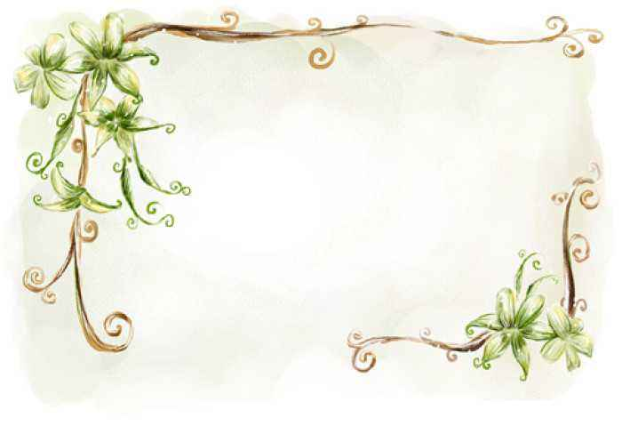
遨游太空，放飞梦想
—越溪实验小学附属幼儿园亲子创意手工制作活动
9月15日，随着长征二号F T2火箭将天宫二号发射升空取得圆满成功，我们越幼的孩子和家长也抑制不住激动的心情，开展了主题为“遨游太空，放飞梦想”亲子创意手工制作活动。
活动中，家长和孩子们齐心协力，发挥想象，瞧！每个展台上都放满了家长和孩子们共同制作的作品，这些作品体现了家长和孩子们的奇思妙想和灵巧之手，他们利用废旧纸盒、吸管、旧玩具、易拉罐、牛奶瓶、硬纸板、光盘、铅丝等日常生活中的废旧材料，做出了宇宙飞船、人造卫星、火箭、太空车、飞碟等作品，吸引了全园师生和家长的目光，得到了大家的一致好评。
亲子手工制作活动，以其生动、活泼、有效、实用的教育形式促进了幼儿的全面发展。家长和孩子们在这一活动中，充分体验到了创作的乐趣，增进了浓浓的亲情，也培养了幼儿的想象力、创造力及动手操作能力。家长们表示，能参与这样的活动，不仅可以关注到孩子的成长，还可以给孩子心中留下一份收获的喜悦、一份美好的记忆。

Slide 2
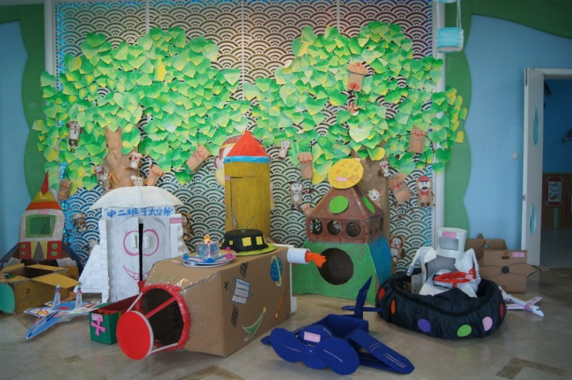
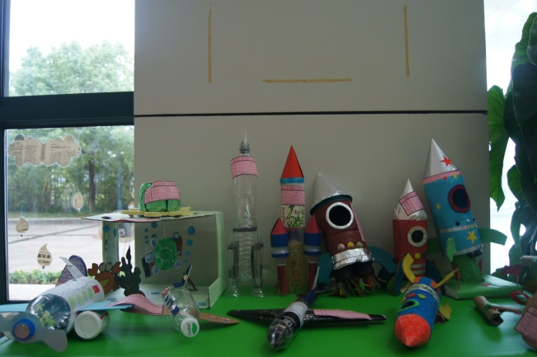
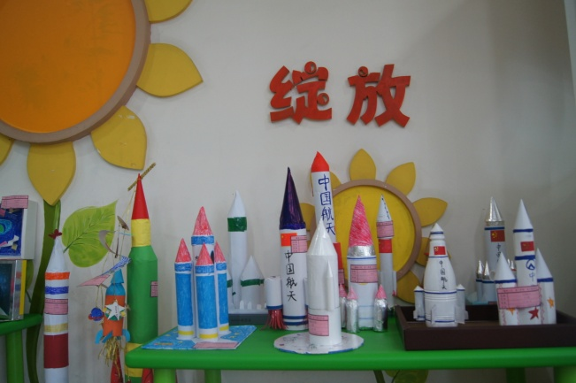
我园亲子创意手工制作活动照片

